Slide 1
«Развитие мелкой моторики рук у детей с ОВЗ с помощью нетрадиционных техник изобразительной деятельности» (краткосрочный проект)
МБДОУ д/с комбинированного вида «Теремок»
2015-2016 учебный год
Л.Р. Абзалова

Slide 2
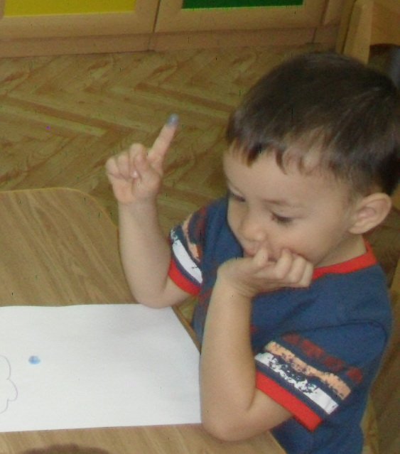
Рисование для детей – это чудо–занятие. Рисование – это развитие мелкой моторики, творчества, фантазии, воображения, выражение своего видения мира.
В.А. Сухомлинский справедливо утверждал: «Ум ребенка находится на кончиках его пальцев».

Slide 3
АКТУАЛЬНОСТЬ
Необычность нетрадиционных техник рисования состоит в том, что они позволяют детям быстро достичь желаемого результата. В процессе манипуляции с нетрадиционными материалами идёт естественный массаж биологически активных точек, расположенных на ладонях и пальцах рук, что положительно сказывается на общем самочувствии ребёнка с ограниченными возможностями здоровья.

Slide 4
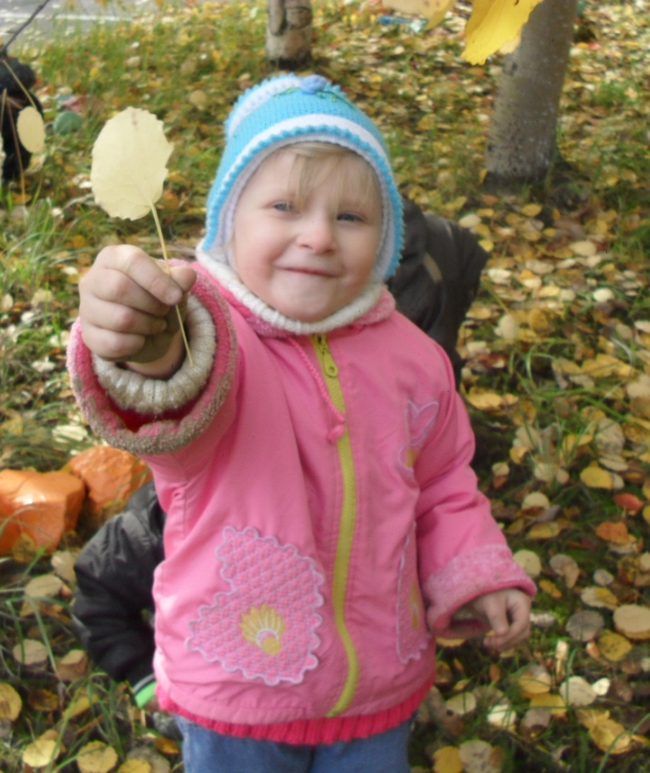
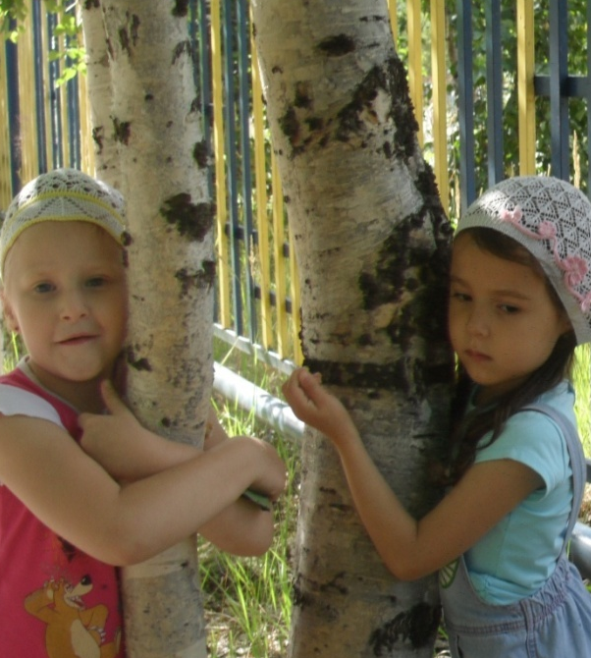
Цель проекта: - познакомить детей с нетрадиционными техниками рисования; - сформировать у детей с ОВЗ интерес и навыки рисования нетрадиционными средствами.

Slide 5
Задачи:
Коррекционно-развивающие:
- развивать мелкую моторику, координацию движения рук, глазомер;
- развивать пространственное мышление, элементарные творческие способности, чувство цвета, формы, пропорции.
Образовательные:
-развивать интерес к нетрадиционному изображению предметов на бумаге;
-познакомить разными приёмами и способами рисования;
- учить принимать совместное участие в работе в соответствии с общим замыслом.
Воспитательные:
- воспитывать усидчивость, аккуратность в работе, желание доводить начатое дело до конца;
воспитывать оценочное отношение детей к своей работе и рисункам друзей.

Slide 6
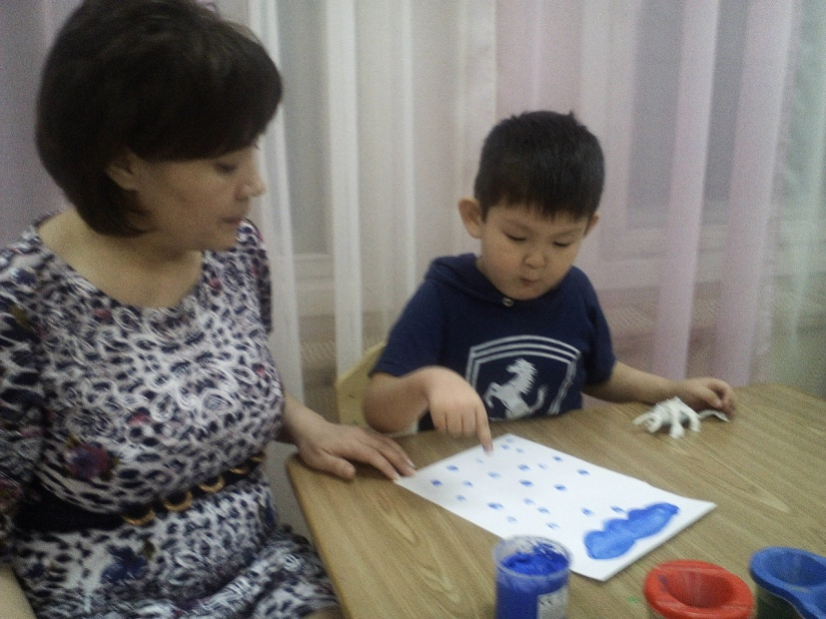
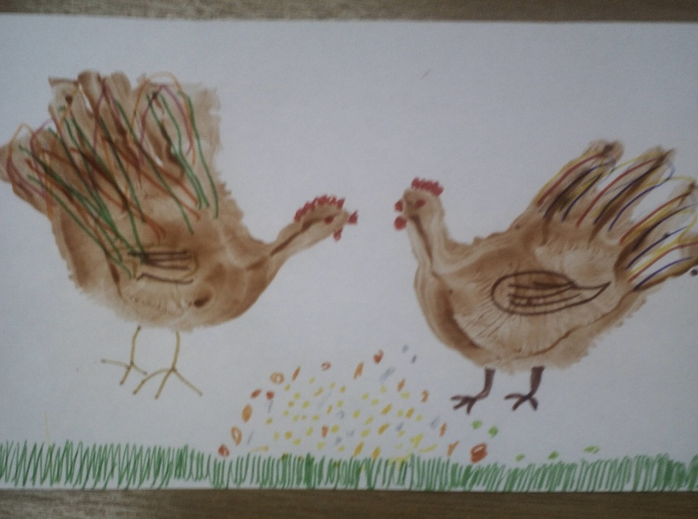
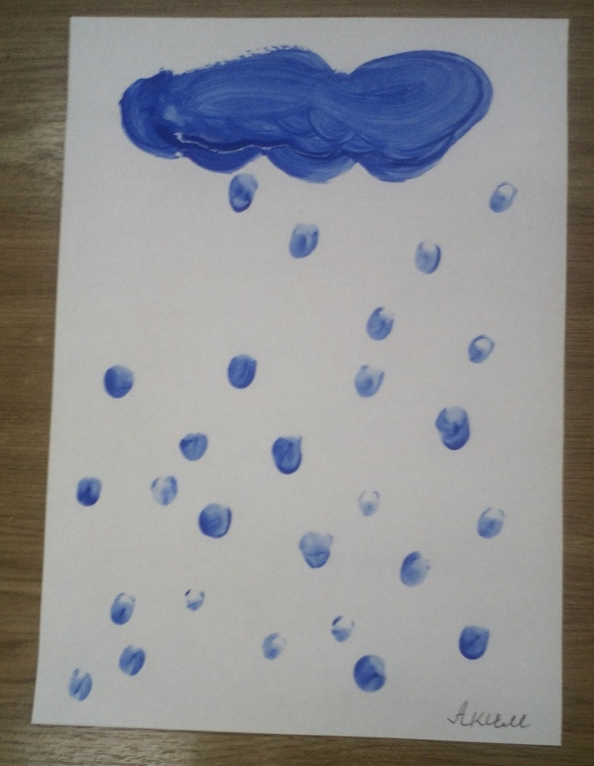
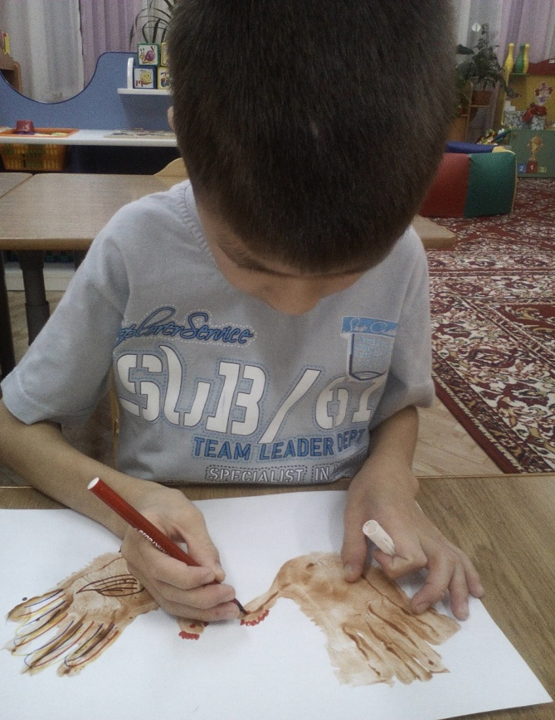

Slide 7
Этапы проекта
I- подготовительный (июль- август)
II- практический (сентябрь-ноябрь)
III- заключительный
Содержание мероприятий подготовительного этапа:
- изучение литературы;
- составление плана проектной деятельности;
- подбор необходимого оборудования, пособий, материалов;
- создание развивающей среды.
Содержание мероприятий практического этапа:
- проведение НОД « В гостях у дедушки Лесовичка», « Идёт дождик », « Листопад, листопад, листья осенние летят», «Портрет Осени», «Звёздное небо»;
- оформление статьи в родительский уголок «Давайте будем рисовать»;
знакомство родителей с нетрадиционными техниками рисования;
выставка детских работ в группе (ежедневно действующие и обновляющиеся).
-подготовить презентацию для педагогов по окончании проекта.

Slide 8
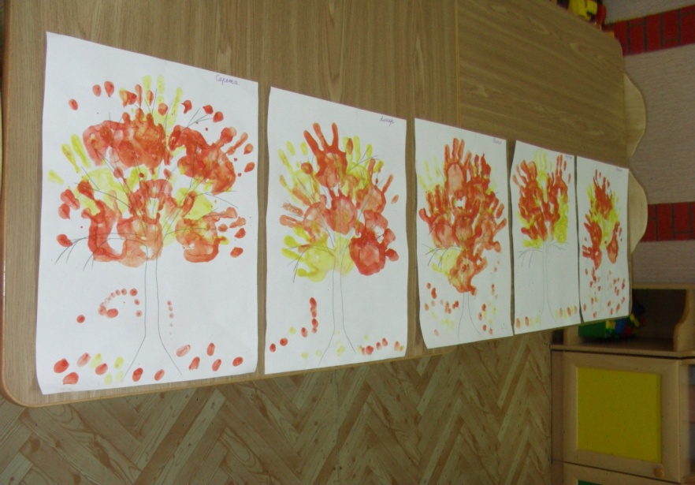
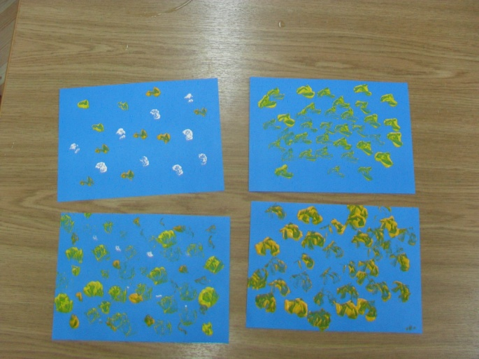
Итоги проекта:
- созданы условия и предпосылки для развития творческой деятельности и творческой самореализации, экспериментирования с техниками, изобразительными средствами и цветом.
- проявляют творческую активность при создании изобразительных работ, испытывают положительные эмоциональные чувства от деятельности.
- дети проявляют интерес к другим техникам рисования.
в дальнейшем познакомлю детей с техникой рисования мыльными пузырями, рисования солью и кляксографией.

